Slide 1
A MOKKA-ODR közvetlen olvasói szolgáltatásai
Koltay Klára
XVII. Országos ODR konferencia
Tatabánya, 2017. október 16.

Slide 2
MOKKA-ODR
Elsősorban mint a könyvtárközi kölcsönzési adminisztrációt segítő szolgáltatást tartjuk számon.
De:
Könyvtári tájékoztatási eszköz is
Közvetlen felhasználói szolgáltatásokat is nyújt

Slide 3
Olvasók és a MOKKA-ODR
Minden felhasználó számára
Bibliográfiai keresések
Lelőhelykeresés
Export különféle formátumokban
Áttöltés referencia szoftverekbe
Regisztrált felhasználó számára
„Kedvencek” és „könyvtár” gyűjtése
Felhasználói közreműködés az rekordgazdagításban (címkék, megjegyzések fűzése a rekordokhoz)
Profilkarbantartás
Könyvtárközi kölcsönzések indítása
A kérés státuszának követése

Slide 4
Bejelentkezés nélkül használható portálfunkciók
Azonosak azzal, amit könyvtárosként is ismerünk.
Felhasználóképzés során érdemes felhívni a figyelmet az adatbázis sajátosságaira.

Slide 5
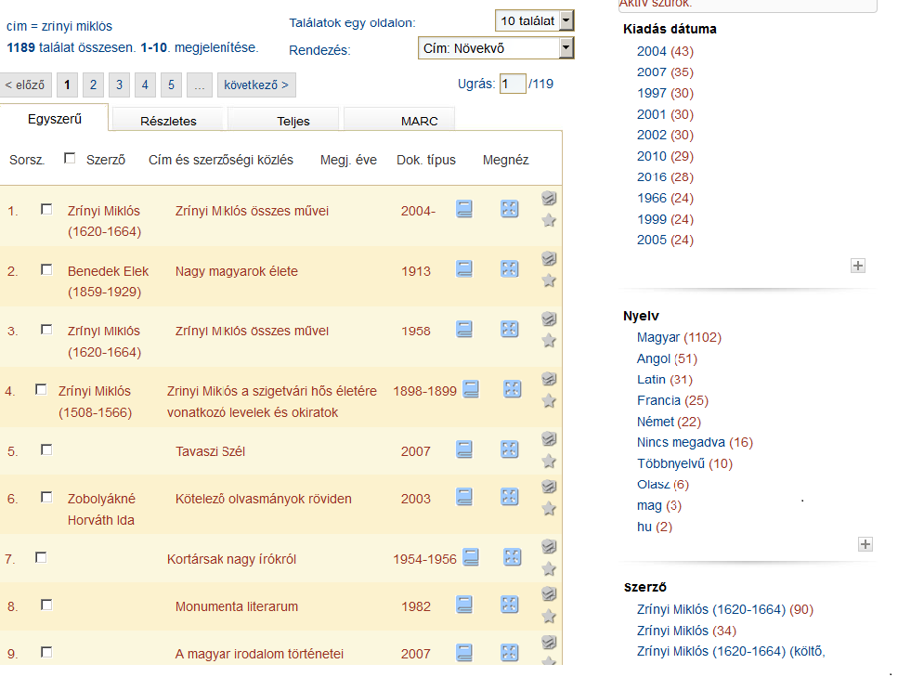
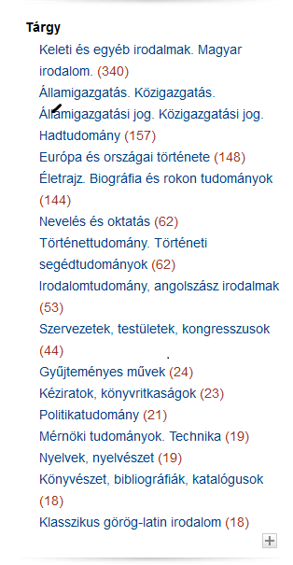
Nagy adatbázis → nagy találati halmaz
fontos a lehetőleg specifikus keresés és
az utólagos szűkítési lehetőségek használata

Slide 6
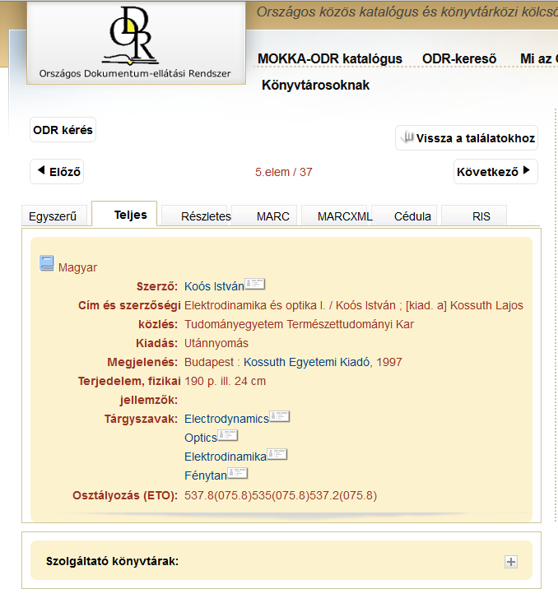
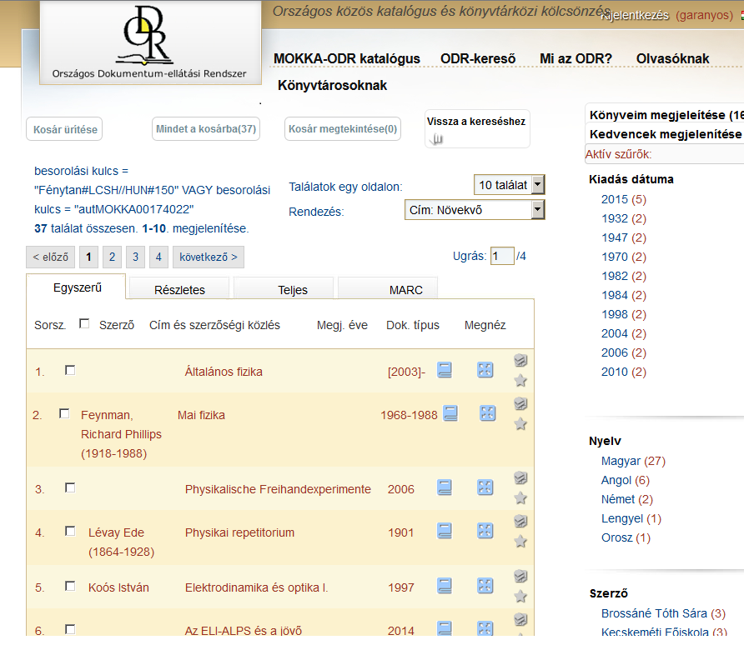
Specifikus keresések megfogalmazásában segít a böngészés használata
Tárgyszó = fizika → 13299 tétel

Slide 7
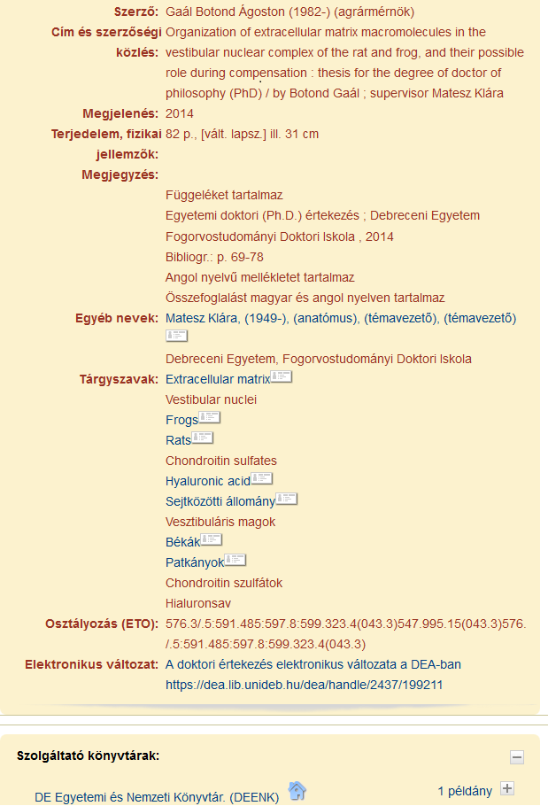
Elektronikus hozzáféréseket is tartalmaz
Egyes könyvtárak repozitóriumaiból

Slide 8
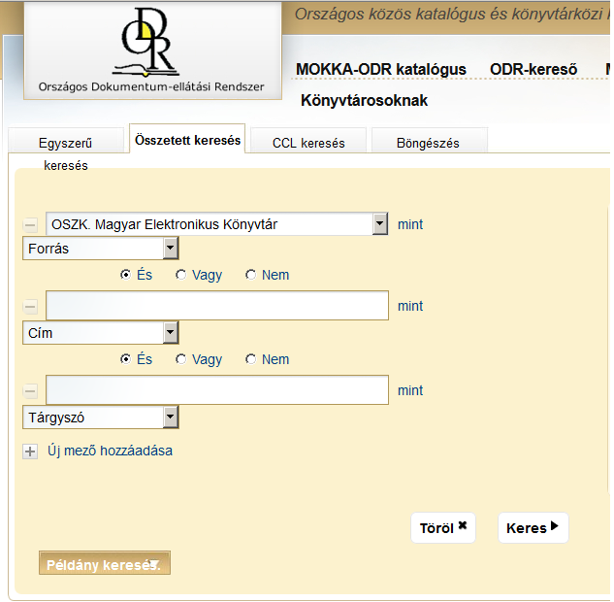
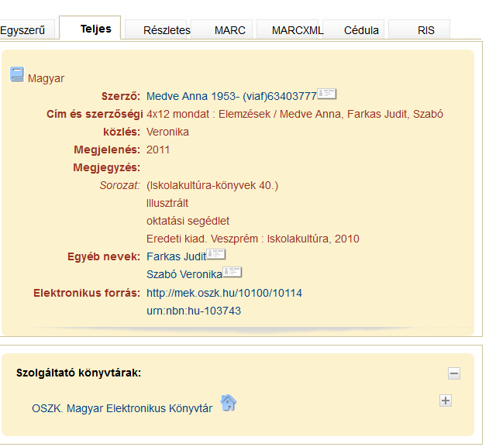
Elektronikus hozzáféréseket is tartalmaz
Magyar Elektronikus Könyvtárból

Slide 9
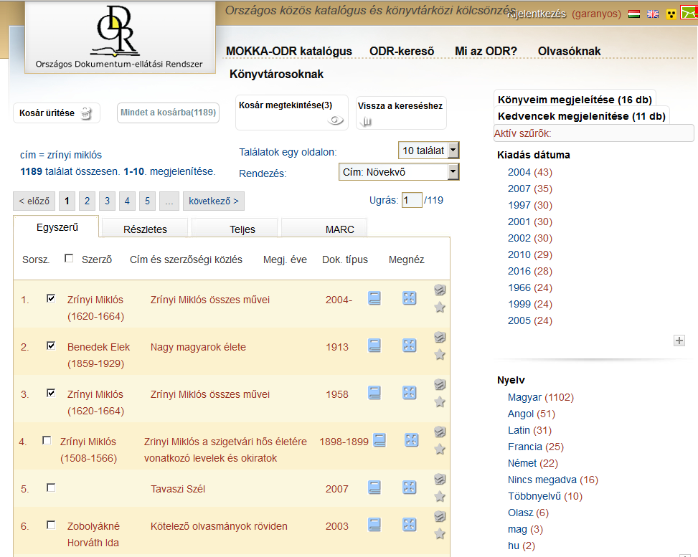
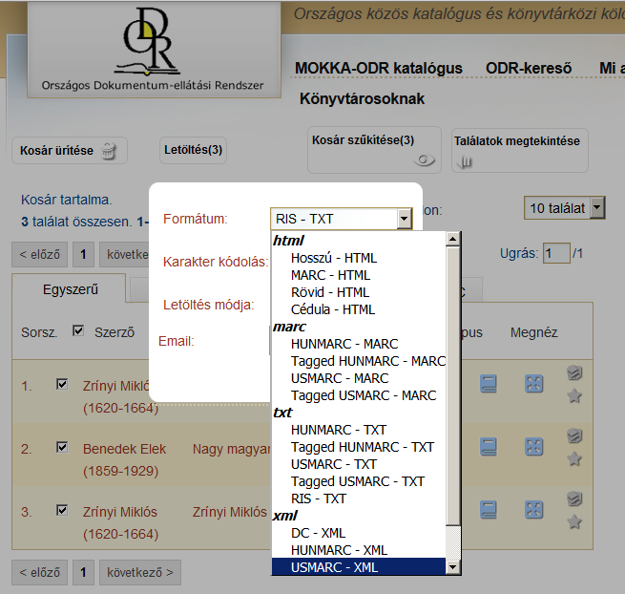
Adatexport
Kosárba gyűjtött export különféle formátumokban

Slide 10
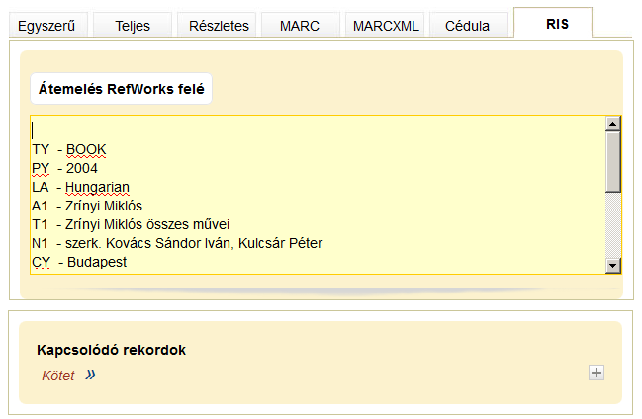
Adatexport
Közvetlen átemelés referencia szoftverbe (Refworks) RIS megjelenítés ablakból

Slide 11
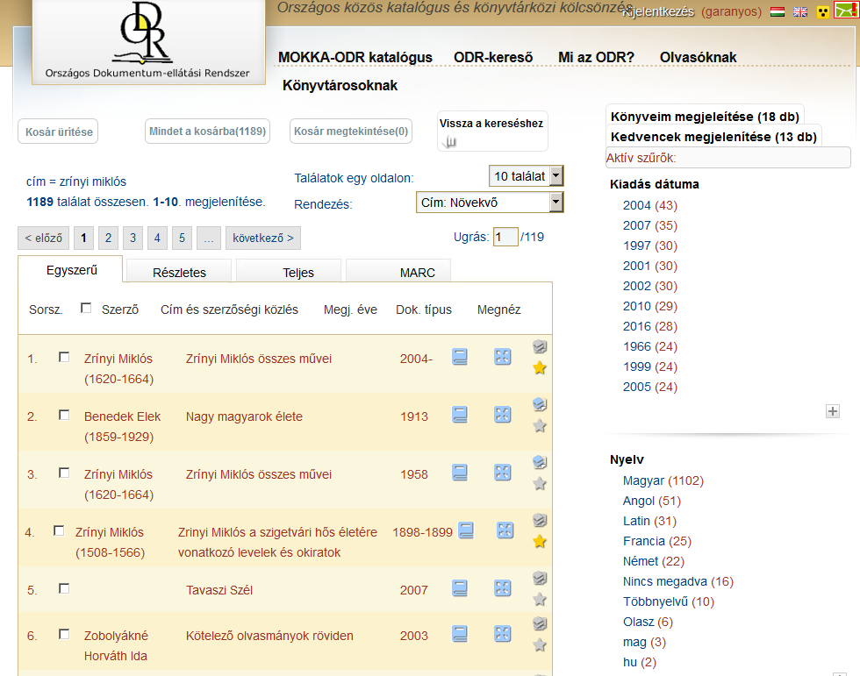
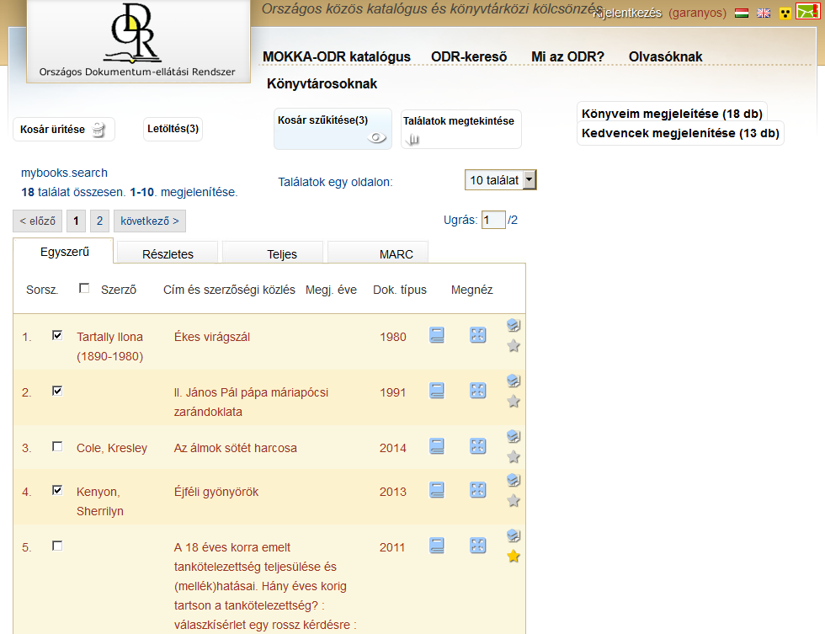
Bejelentkezett felhasználó számára fenntartott funkciók
Kedvenceim, könyveim

Slide 12
Bejelentkezett felhasználó számára elérhető funkciók
Címkék, hozzászólások, könyvtárközi kérések

Slide 13
Az olvasók a könyvtárközi kérések menetében
Olvasói kérés
← Teljesítés saját állományból
Szolgáltató választás
Külföldi partner
(fiktív)
Új olvasói kérés
(a kérőként
Választott
könyvtárhoz) →
Új könyvtári kérés
Szolgáltató
Könyvtár
(aktív; esetleg passzív
olvasó
Státuszközlés
Üzenetváltás
Költségközlés
Státuszközlés
Költségközlés
Kérő könyvtár (aktív; esetleg passzív)
Üzenetváltás
Státuszközlés
Üzenetváltás
Költségközlés
Esetleges új szolgáltató
Könyvtár könyvtárnyilvántartóban bejelöli,
fogad-e olvasói kéréseket
+
Olvasó regisztrációkor megadja a
Könyvtára(ka)t mint „sajátjá(i)t”
Szolgáltatónak partnere az új szolgáltató vagy a külföldi partner

Slide 14
A kérések olvasói nézet
Regisztráció
Profilkarbantartás
ODR számára fontos elemei: elérhetőség, számlázási adatok, „ügyintéző könyvtáraim”
Lehetséges műveletek:
Kérésindítás (MOKKA-ODR katalógusból vagy üres űrlapos kéréssel az olvasói felületről)
Kapcsolattartás könyvtárossal
Információk (email és olvasói felület):
Kérésállapotok
Számlázási adatok

Slide 15
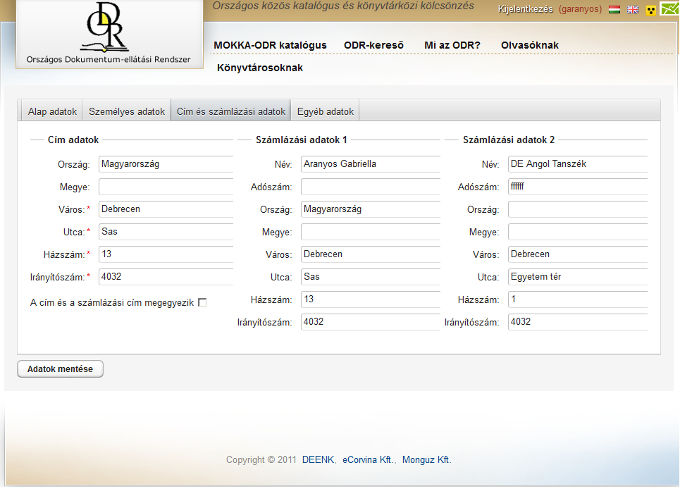
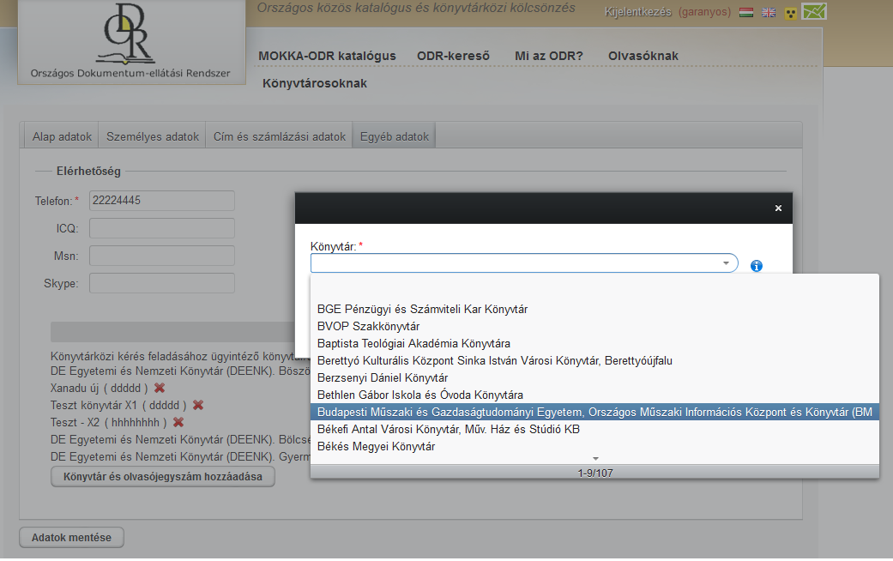
Olvasói regisztráció
Két számlázási adatsor adható meg
A legördülő menüben az olvasói kéréseket „vállaló” könyvtárak listája
Több ügyintéző könyvtár választható.

Slide 16
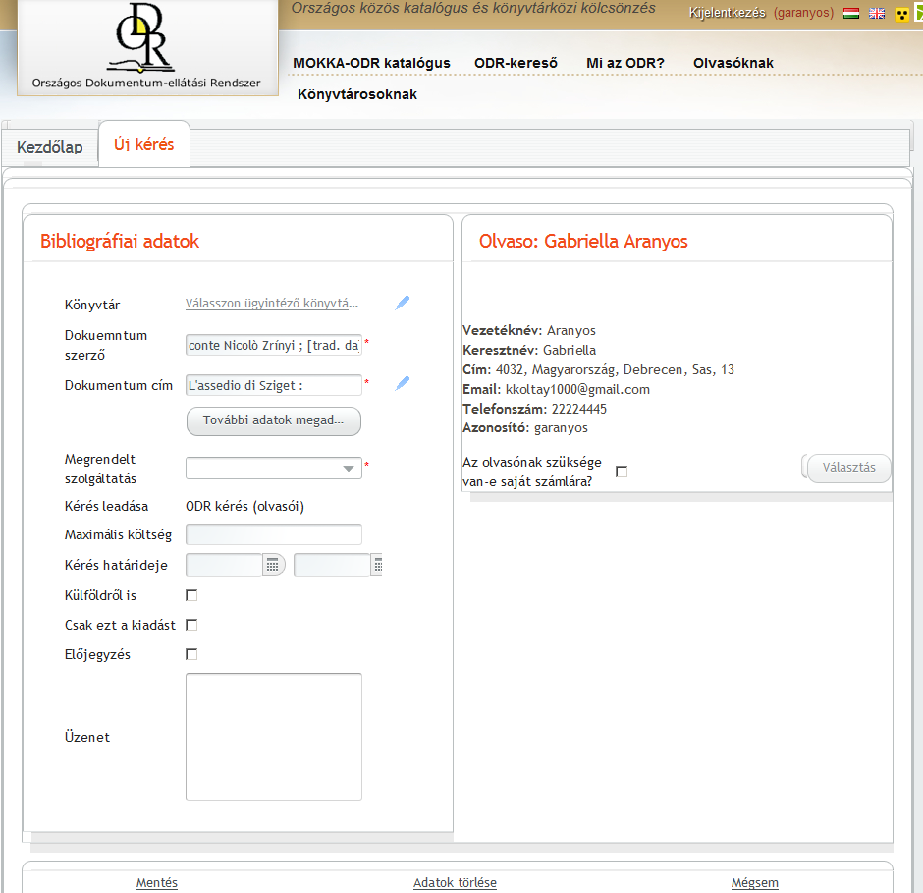
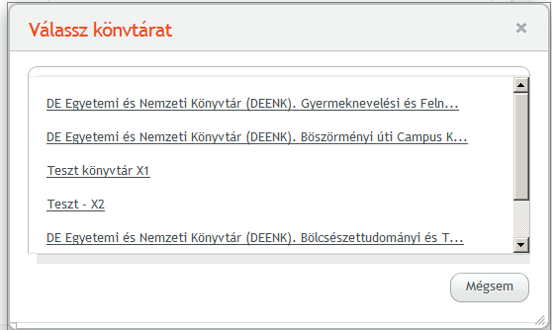
Olvasói kérésindítás
Könyvtárválasztás
Kérésparaméterek
Számlázási információ
Üzenet a könyvtárosnak
Mentés után nincs módosítási lehetőség→ csak üzenetváltás

Slide 17
Olvasó felület nyitólapja
Kérések státusza
Új üres űrlapos kérés
Profil karbantartás
Bizonylatok áttekintése
Kedvencek/Könyvek
Üzenet könyvtárosnak
Figyelmeztető üzenetek a lap tetején

Slide 18
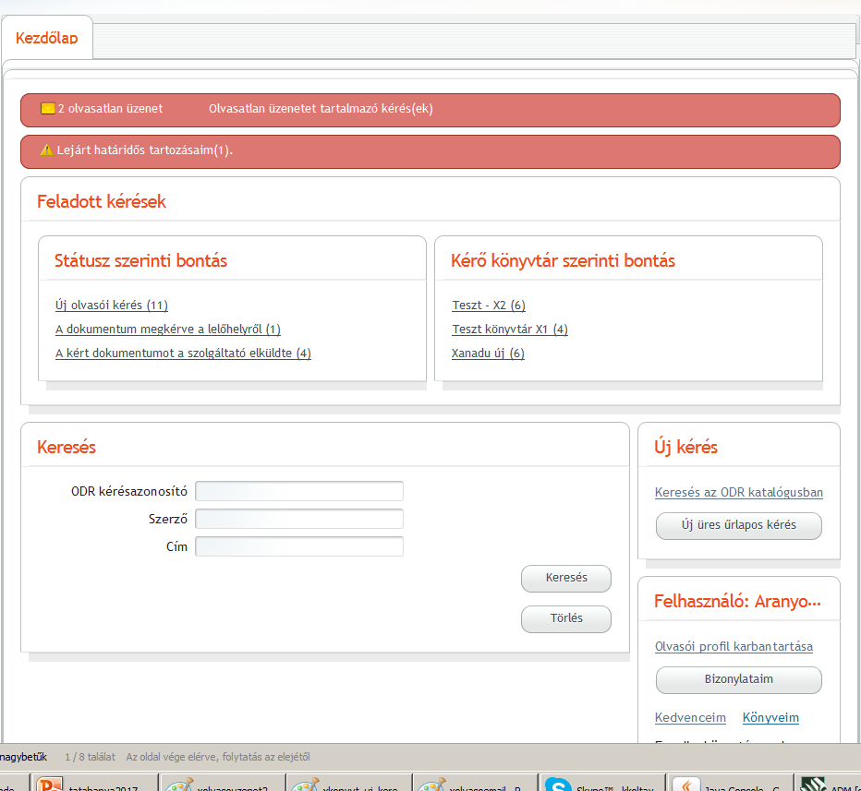
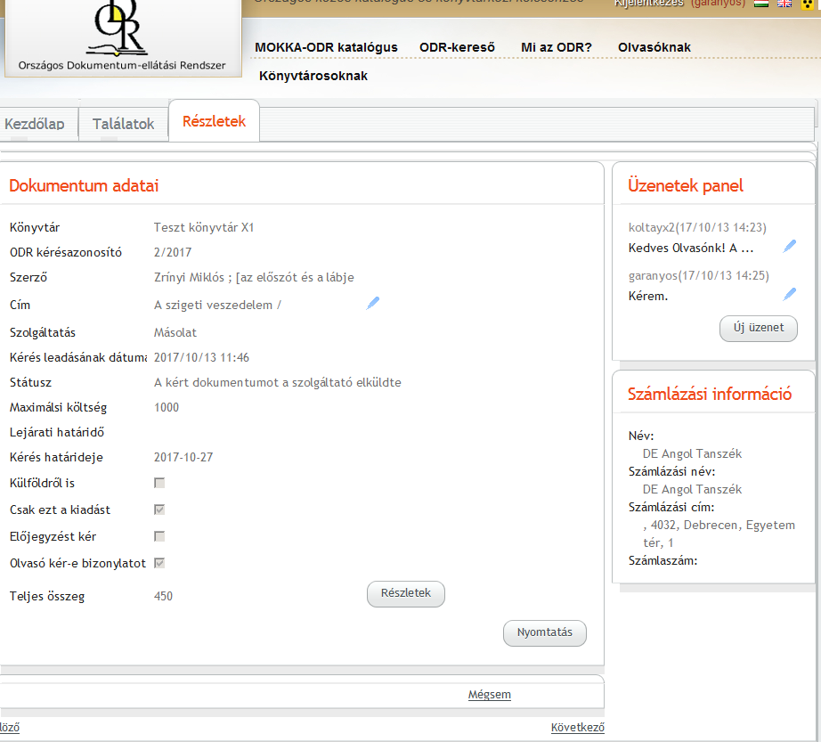
Kommunikáció az olvasóval
Email
Üzenet a portálon

Slide 19
A kérések könyvtári nézete
Új könyvtári kérések és a regisztrált olvasók
„Új olvasói kérések” kezelése
Teljesítés helyi állományból
Szolgáltatóhoz továbbítás
Olvasóim” lista
Statisztika
online regisztrációról
olvasói kérésindítások

Slide 20
Regisztrált olvasó könyvtári kérésindításkor

Slide 21
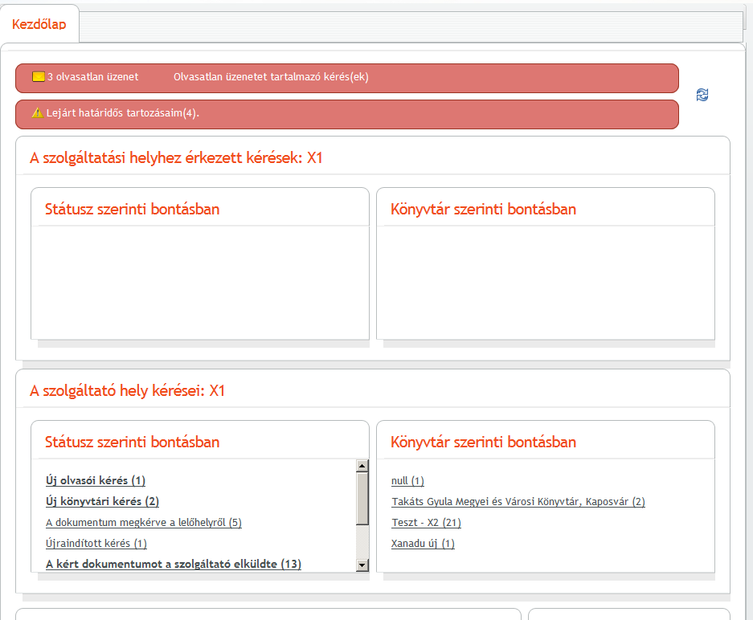
Új olvasói kérések kezelése
Új olvasói kérések megjelenése a nyitólapon

Slide 22
Új olvasói kérés helyi állományból teljesítve
Státuszállítással

Slide 23
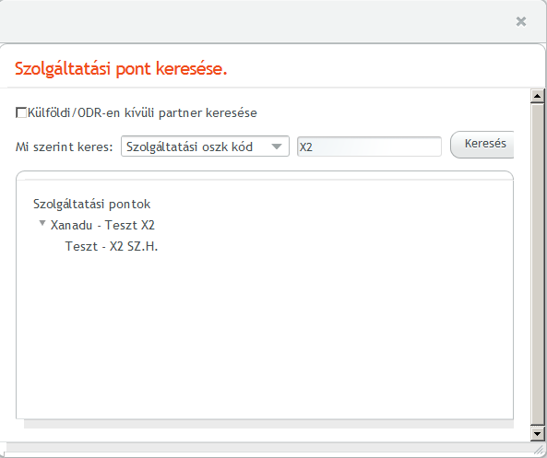
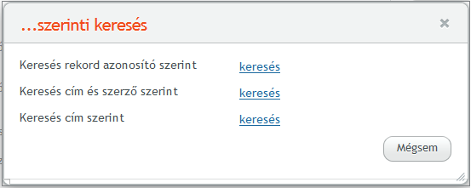
Új olvasói kérés szolgáltatóhoz küldése
Szolgáltatóválasztás listából
Szolgáltatóválasztás katalógusból

Slide 24
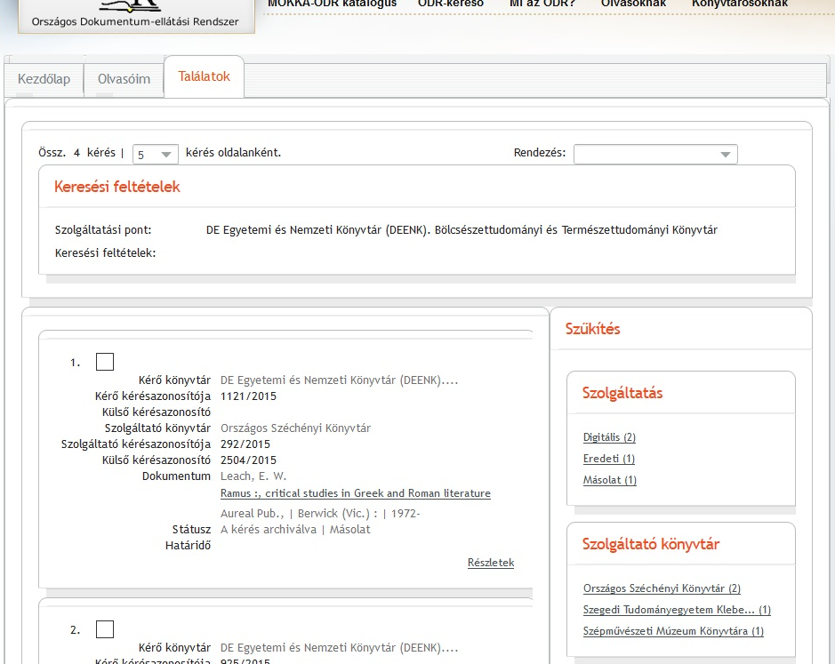
Olvasói lista a nyitóoldalról

Slide 25
Olvasó aktuális kérései a szolgáltatási pont nyitóoldaláról

Slide 26
Olvasók és statisztika
Online regisztrációk statisztikája
Olvasói és könyvtári kérések megkülönböztetése

Slide 27
Online regisztrációk statisztikája

Slide 28
Olvasói kérések statisztikája

Slide 29
Olvasói regisztráció és kérésindítás
Előny az olvasónak:
MOKKA-ODR katalógusból közvetlen kérést indíthat
Online kérésfeladás, kapcsolattartás a könyvtárral
Több ügyintéző könyvtárat is megadhat, kérésenként választhat közöttük
Automatikus email értesítések is
Előny a könyvtárnak
Kérés már bevitt adatokkal indít
Kérés eleve bekerül a statisztikába
Közvetlen kapcsolattartás az olvasóval
Ha az olvasó olyat kér, ami megvan a saját könyvtárban → „helyben teljesítve” státusz
Regisztrált olvasók beválaszthatók új könyvtári kérésindításakor
Olvasók adatai automatikusan a kérésbe kerülnek

Slide 30
Hogyan lehet indítani az olvasói kölcsönzést?
A könyvtárnyilvántartóban jelezni kell, hogy a könyvtár fogad olvasói kéréseket → regisztráló olvasó számára választhatóvá válik
Ellenőrizni kell még:
Üres űrlapos kérés fogadása engedélyezve van-e
Az olvasó elvileg önmaga regisztrál, de a könyvtárnak propagálni érdemes a lehetőséget
Személyesen megjelenő olvasókkal közös regisztrálás

Slide 31
Köszönöm a figyelmet
kkoltay@lib.unideb.hu

